Slide 1
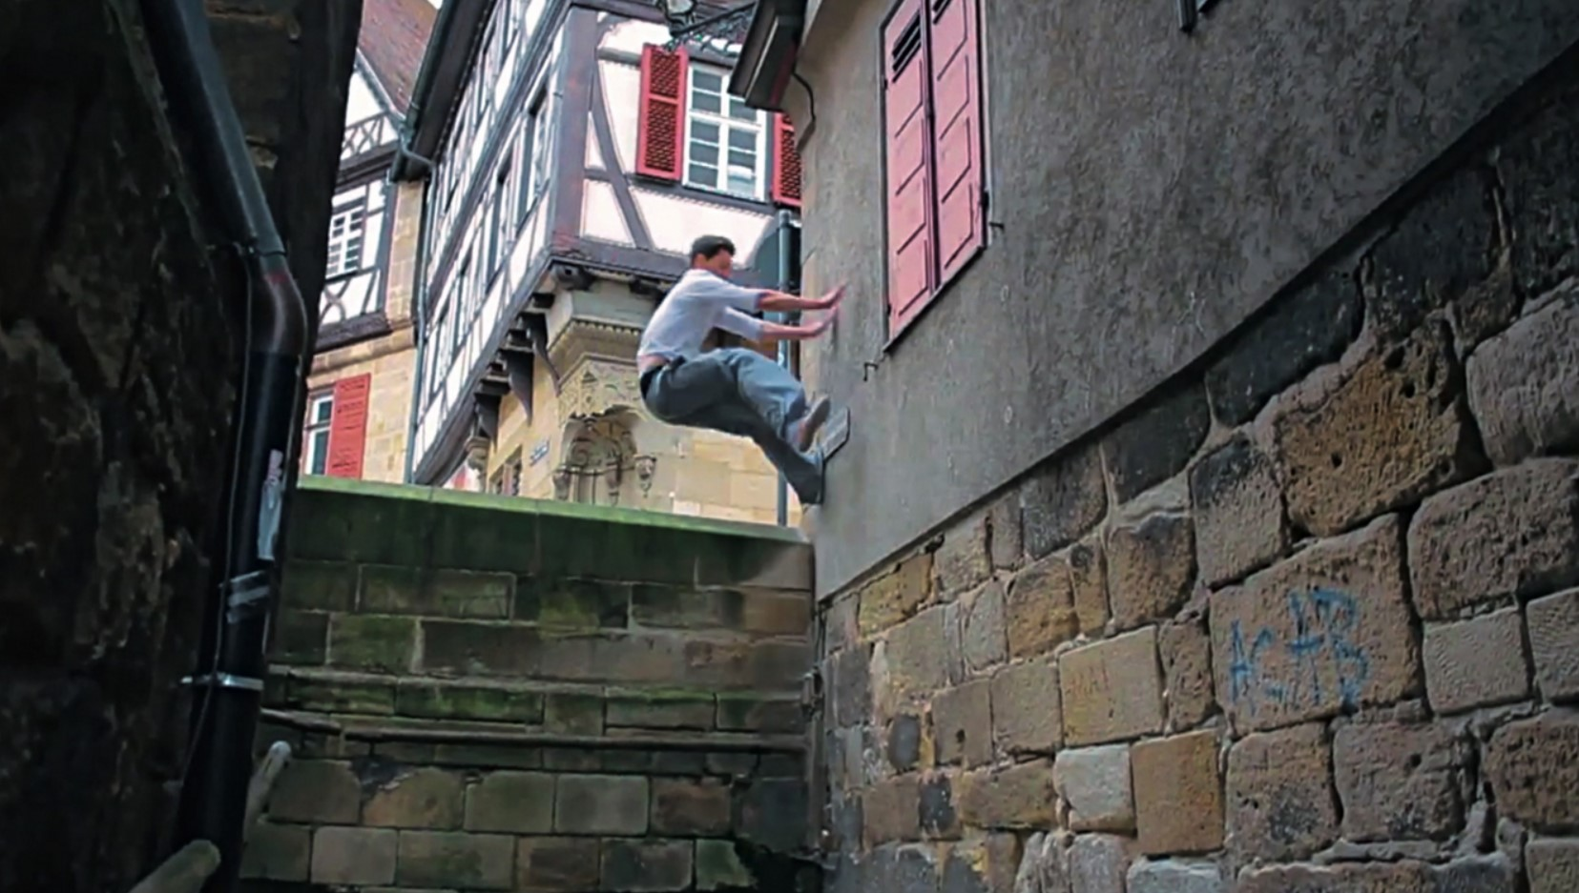
PARKOUR
WAS IST DAS?

Slide 2
 Was macht ein Parkourläufer?

Slide 3
(Arbeitsblatt)

Slide 4
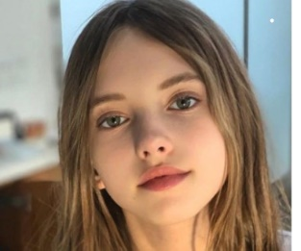
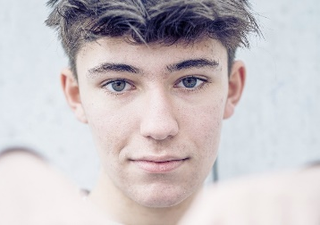
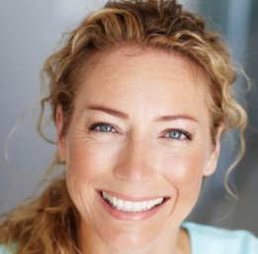
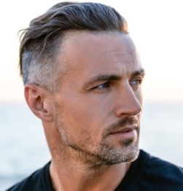
Parkour – was ist das?
 Wie viele Personen hörst du?
1  2  3  4  5  6
…………………. …………………. …………………. ………………….
 Welche Eigennamen hörst du? (Vorname / Familienname / Stadt / Land …)
.............................................................................................................................
.............................................................................................................................
 Welche Wörter verstehst du?
.............................................................................................................................
.............................................................................................................................

Slide 5
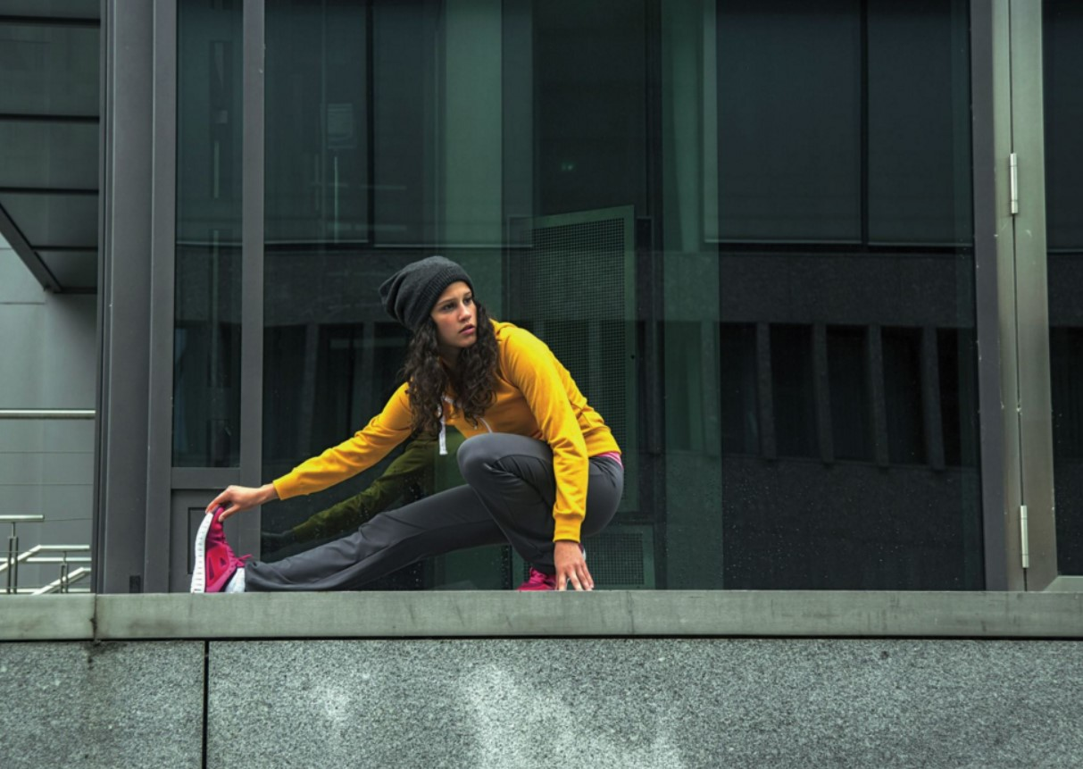
Welche Informationen
haben wir?

Slide 6
Welche Tipps gibt Martina?

Slide 7
(Übungsheft Seite 60)

Slide 8
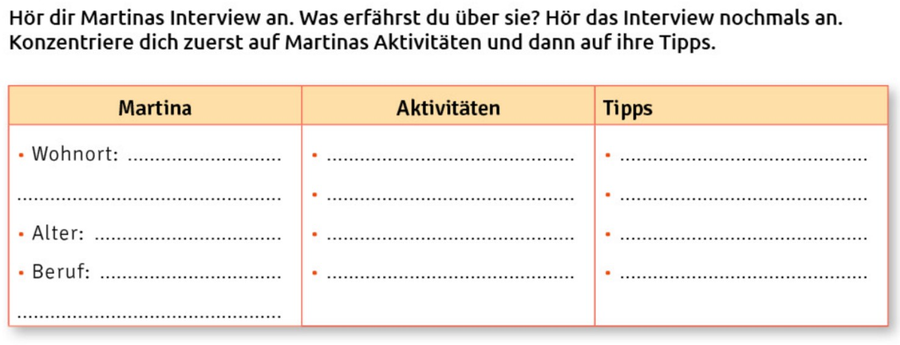
Frankfurt
25
Parkourläuferin

Slide 9
Welche Tipps gibt Martina?

Slide 10
Geht
Martinas Tipps für Parkourläufer:
Analysiert
den Parkour!
Kauft
Seid
Kauft
gute Turnschuhe!
Macht
Springt
im Team und nicht alleine!
Analysiert
Macht
Pausen!
Springt
Trinkt
Wasser!
Trinkt
Geht
auf einen Spielplatz ohne Autos!
Respektiert
die Menschen und die Stadt!
Respektiert
vorsichtig!
Seid

